Slide 4
Эмигранты из Русской империи и СССР которые сделали США лучше. «Каждая волна эмиграции оставила на американском обществе свой собственный отпечаток, каждая принесла свой характерный „вклад“ в становление нации и эволюцию американского образа жизни». Эта цитата принадлежит президенту США Джону Ф. Кеннеди и ее можно в полной мере отнести и к трем волнам русской эмиграции в США

Slide 5
Флаги Русской империи и СССР

Slide 6
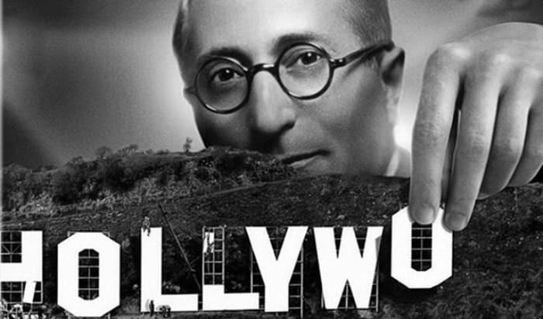
Луис Майер (1884-1957)

Slide 7
Величайший кинематограф и создатель премии Оскар

Slide 8
Владимир Зворыкин первый изобретатель телевизора

Slide 9
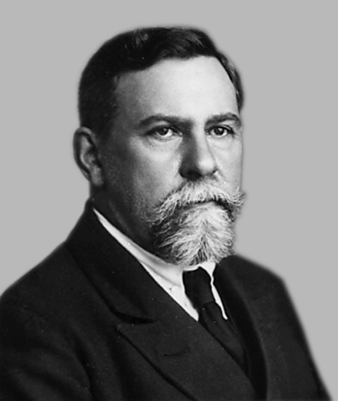
Владимир Ипатьев
Владимир Ипатьев(1867-1952)

Slide 10
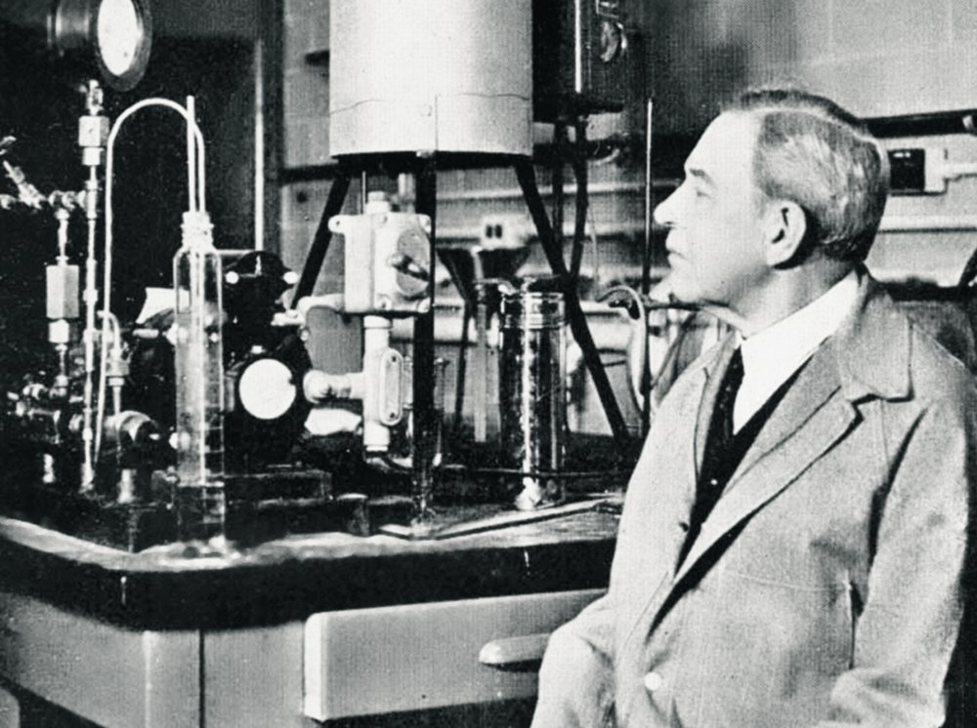

Slide 11
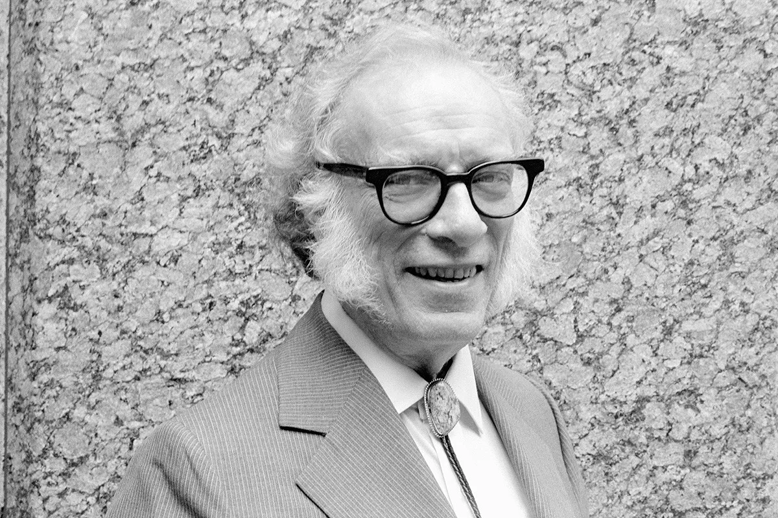
Айзек Азимов(1920-1992)

Slide 12
Бостонский университет
Boston University 1949г

Slide 14
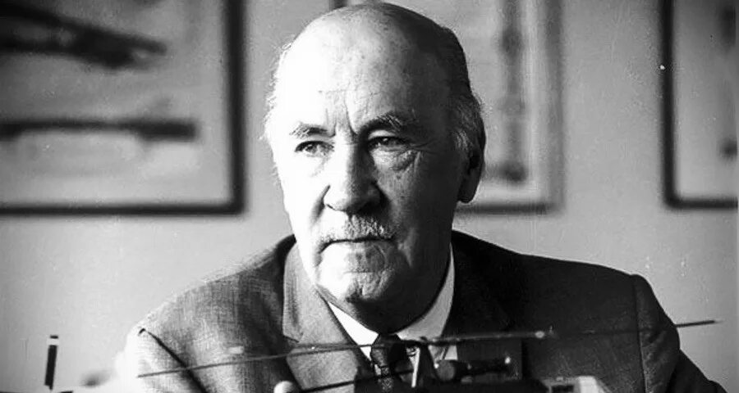
Игорь Сикорский(1889-1972)

Slide 15
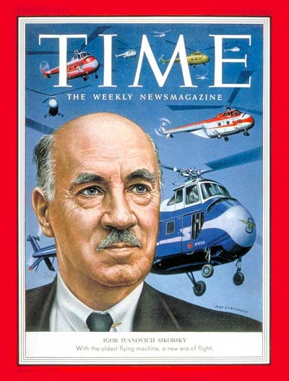

Slide 16
Sikorsky Aircraft Corporation
1923; 100 лет назад
Основатели | И. И. Сикорский
Расположение | США: Стратфорд (Коннектикут)

Slide 17
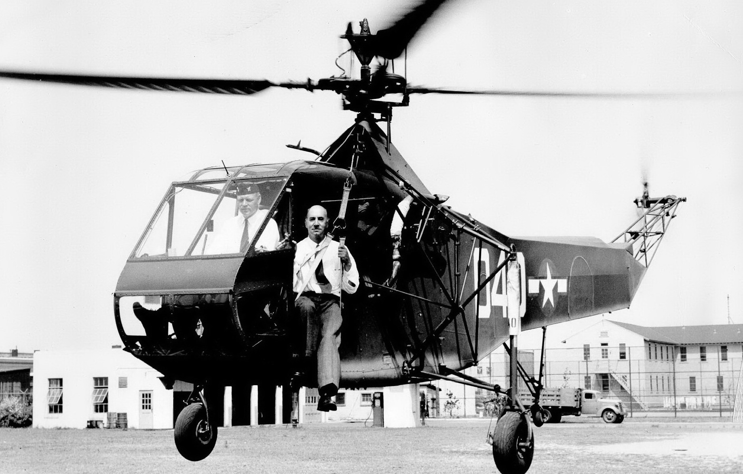
Игорь Сикорский создатель первого вертолёта

Slide 18
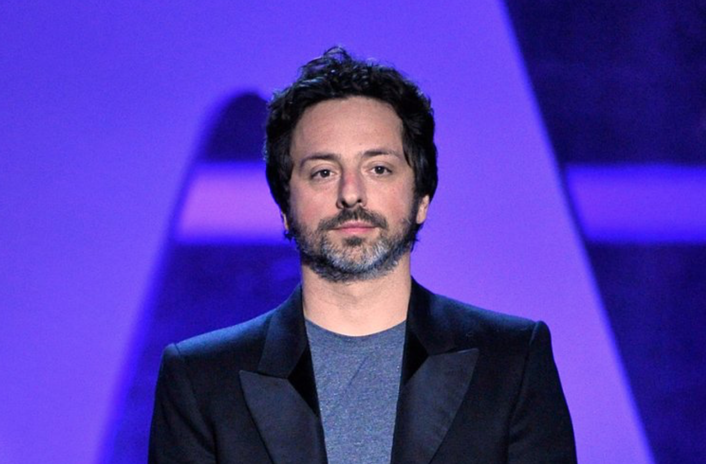
Сергей Брин(1973- жив)

Slide 20
Сергей Брин один из создателей Google

Slide 21
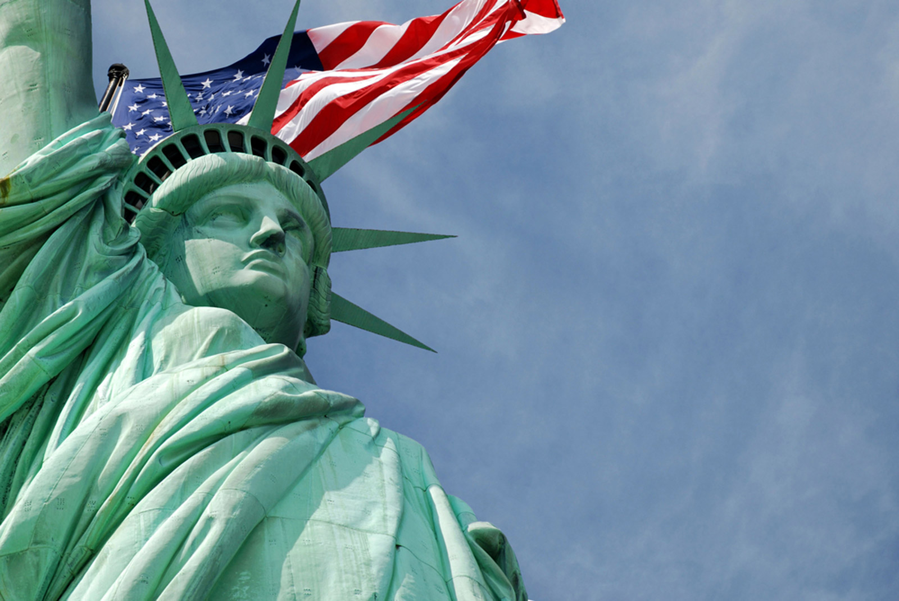
Культура России и США и разных стран всё время развеваются и меняются

